Slide 1
과목_학년학기_단원 | suhi_p_0301_04
차시명 | 04 (몇십몇)×(몇)을 알아볼까요(2)
파일명 | suhi_p_0301_04_0004
검토 | 담당
수학팀 | 김윤희
문서 HISTORY
번호 | 버전 | 문서 작성일 | 내용 비고 | 작성자 (내선번호) | 검토자
1 | V 1.0 | 2022.01.30 | 문서 발생 | 유청훈
2 | V 1.0 | 2022.02.15 | 1차 검수 |  | 김윤희
3 | V 2.0 | 2022.02.17 | 수정 |  | 오승태
4 | V 2.0 | 2022.02.17 | 2차 검수 |  | 김예림
5
6
7
8
9
10
11

Slide 2
학습 단계 | 파일명 | 페이지 정보 | 프레임 수 | 자료 형태 (동영상, 애니메이션, 노래)
 | suhi_p_0301_04_0004.html | 수학 익힘 54~55쪽 | 1 | Html5
총 프레임 수 |  |  | 1

Slide 3

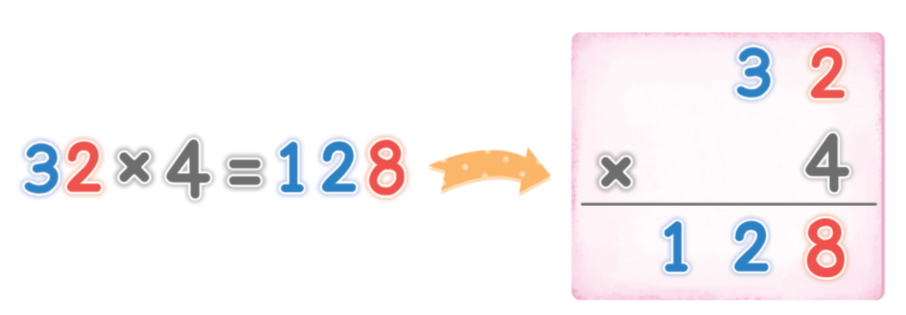
3-1
4. 곱셈
suhi_p_0301_04_0004
04 (몇십몇)×(몇)을 알아볼까요(2)
Θ Description & Function
(몇십몇)×(몇)을 알아볼까요(2) │ 54~55쪽
개념 정리
1
2
3
4
5
6
완료
삽화 파일명 | bg.png 수학(박) 3-1 지도서\app\resource\contents_sub\lesson04\ops\ms_lesson04\images\ms_31_4_03_01_01

Slide 4


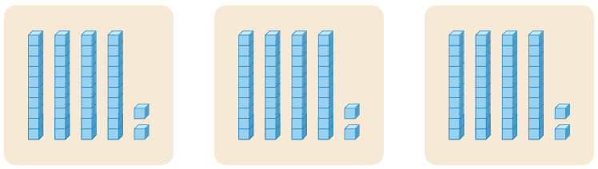

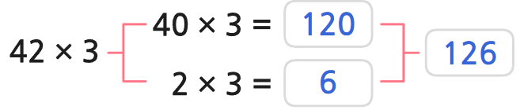



3-1
4. 곱셈
suhi_p_0301_04_0004
04 (몇십몇)×(몇)을 알아볼까요(2)
Θ Description & Function
(몇십몇)×(몇)을 알아볼까요(2) │ 54~55쪽
3
4
5
6
풀 팝업창(다음 슬라이드)
풀이 확인 팝업창
답 칸 클릭하면 답 나타남. 정답 확인 버튼은 정답 가리기로 토글 됨.
윗줄과 아랫줄 등호 위치와 답박스 가로 길이 맞춰주세요.
개념 정리
1
2
수 모형을 보고 안에 알맞은 수를 써넣으세요.
40×3 =
120
완료
42×3
126
2×3 =
6
#4
#1
#2
#3
삽화 파일명 | bg.svg 수학(박) 3-1 지도서\app\resource\contents_sub\lesson04\ops\ms_lesson04\images\ms_31_4_03_02_01

Slide 5



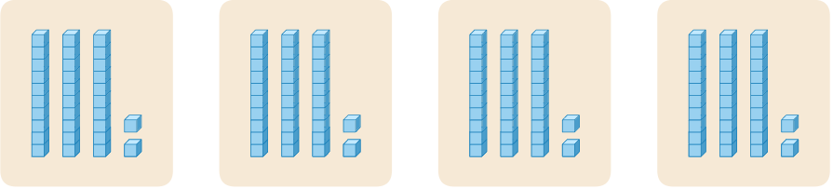
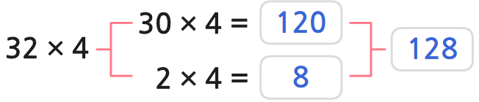

3-1
4. 곱셈
suhi_p_0301_04_0004
04 (몇십몇)×(몇)을 알아볼까요(2)
Θ Description & Function
<쌍둥이 문제 버튼 클릭 시 나타나는 화면>
활동지 다운로드 버튼. 다운로드 되는 파일은 (3-1-4)수학익힘쌍둥이_04차시.hwp
답 칸 클릭하면 답 나타남. 정답 확인 버튼은 정답 가리기로 토글 됨.
윗줄과 아랫줄 등호 위치와 답박스 가로 길이 맞춰주세요.
수 모형을 보고 안에 알맞은 수를 써넣으세요.
30×4 =
120
32×4
128
완료
2×4 =
8
#3
#1
#2
삽화 파일명 | bg_popup_more.svg 수학(박) 3-1 지도서\app\resource\contents_sub\lesson04\ops\ms_lesson04\images\ms_31_4_03_02_01

Slide 6
3-1
4. 곱셈
suhi_p_0301_04_0004
04 (몇십몇)×(몇)을 알아볼까요(2)
Θ Description & Function
(몇십몇)×(몇)을 알아볼까요(2) │ 54~55쪽
3
4
5
6
< 풀이 확인 클릭 시 나타나는 화면>
개념 정리
1
2
수 모형을 보고 안에 알맞은 수를 써넣으세요.
풀이
40×3 =
120
완료
42×3
126
42=40＋2이므로 40과 2에 각각 3을 곱한 후 두 곱을 더합니다.
2×3 =
6

Slide 7

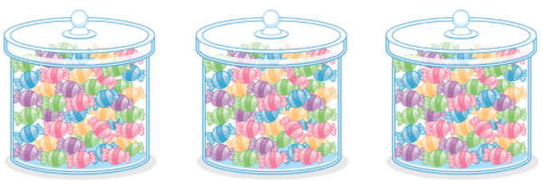
3-1
4. 곱셈
suhi_p_0301_04_0004
04 (몇십몇)×(몇)을 알아볼까요(2)
Θ Description & Function
(몇십몇)×(몇)을 알아볼까요(2) │ 54~55쪽
3
4
5
6
풀 팝업창(다음 슬라이드)
풀이 확인 팝업창
답 칸 클릭하면 답 나타남. 정답 확인 버튼은 정답 가리기로 토글 됨.
개념 정리
1
2
사탕이 한 통에 73개씩 3통 있습니다. 안에 알맞은 수를 써넣으세요.
완료
73
×
3
=
219
#1
#3
#2
삽화 파일명 | bg.png 수학(박) 3-1 지도서\app\resource\contents_sub\lesson04\ops\ms_lesson04\images\ms_31_4_03_03_01

Slide 8
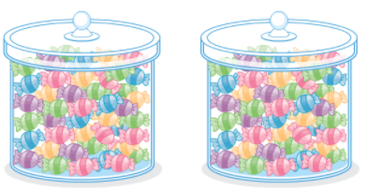
3-1
4. 곱셈
suhi_p_0301_04_0004
04 (몇십몇)×(몇)을 알아볼까요(2)
Θ Description & Function
<쌍둥이 문제 버튼 클릭 시 나타나는 화면>
활동지 다운로드 버튼. 다운로드 되는 파일은 (3-1-4)수학익힘쌍둥이_04차시.hwp
2. 답 칸 클릭하면 답 나타남. 정답 확인 버튼은 정답 가리기로 토글 됨.
사탕이 한 통에 64개씩 2통 있습니다. 안에 알맞은 수를 써넣으세요.
완료
64
×
2
=
128
#1
#2
삽화 파일명 | bg_popup_more.png 수학(박) 3-1 지도서\app\resource\contents_sub\lesson04\ops\ms_lesson04\images\ms_31_4_03_03_01

Slide 9

3-1
4. 곱셈
suhi_p_0301_04_0004
04 (몇십몇)×(몇)을 알아볼까요(2)
Θ Description & Function
(몇십몇)×(몇)을 알아볼까요(2) │ 54~55쪽
3
4
5
6
< 풀이 확인 클릭 시 나타나는 화면>
개념 정리
1
2
사탕이 한 통에 73개씩 3통 있습니다. 안에 알맞은 수를 써넣으세요.
풀이
73개씩 3통이므로 73×3으로 구할 수 있습니다.
완료
73
×
3
=
219
73×3=219

Slide 10


3-1
4. 곱셈
suhi_p_0301_04_0004
04 (몇십몇)×(몇)을 알아볼까요(2)
Θ Description & Function
(몇십몇)×(몇)을 알아볼까요(2) │ 54~55쪽
3
4
5
6
풀 팝업창(다음 슬라이드)
답 칸 클릭하면 답 나타남. 정답 확인 버튼은 정답 가리기로 토글 됨.
개념 정리
1
2
계산해 보세요.
4 1
5 3
6 3
2 1
× 6
× 2
× 3
× 7
2 4 6
1 0 6
1 8 9
1 4 7
완료
#1
#2

Slide 11
3-1
4. 곱셈
suhi_p_0301_04_0004
04 (몇십몇)×(몇)을 알아볼까요(2)
Θ Description & Function
<쌍둥이 문제 버튼 클릭 시 나타나는 화면>
활동지 다운로드 버튼. 다운로드 되는 파일은 (3-1-4)수학익힘쌍둥이_04차시.hwp
답 칸 클릭하면 답 나타남. 정답 확인 버튼은 정답 가리기로 토글 됨.
계산해 보세요.
5 1
6 3
7 2
4 1
× 9
× 2
× 3
× 7
4 5 9
1 2 6
2 1 6
2 8 7
완료
#1
#2

Slide 12

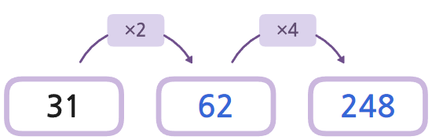
3-1
4. 곱셈
suhi_p_0301_04_0004
04 (몇십몇)×(몇)을 알아볼까요(2)
Θ Description & Function
(몇십몇)×(몇)을 알아볼까요(2) │ 54~55쪽
3
4
5
6
풀 팝업창(다음 슬라이드)
풀이 확인 팝업창(#1 풀 팝업창 다음 슬라이드)
답 칸 클릭하면 답 나타남. 정답 확인 버튼은 정답 가리기로 토글 됨.
개념 정리
1
2
빈칸에 알맞은 수를 써넣으세요.
×2
×4
31
62
248
#1
#2
#3

Slide 13
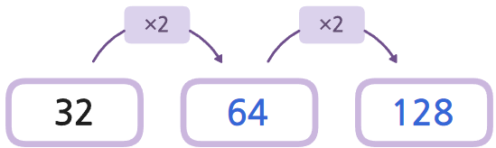
3-1
4. 곱셈
suhi_p_0301_04_0004
04 (몇십몇)×(몇)을 알아볼까요(2)
Θ Description & Function
<쌍둥이 문제 버튼 클릭 시 나타나는 화면>
활동지 다운로드 버튼. 다운로드 되는 파일은 (3-1-4)수학익힘쌍둥이_04차시.hwp
답 칸 클릭하면 답 나타남. 정답 확인 버튼은 정답 가리기로 토글 됨.
빈칸에 알맞은 수를 써넣으세요.
×2
×2
31
62
124
#1
#2

Slide 14
3-1
4. 곱셈
suhi_p_0301_04_0004
04 (몇십몇)×(몇)을 알아볼까요(2)
Θ Description & Function
(몇십몇)×(몇)을 알아볼까요(2) │ 54~55쪽
3
4
5
6
< 풀이 확인 클릭 시 나타나는 화면>
개념 정리
1
2
빈칸에 알맞은 수를 써넣으세요.
×2
×4
31
62
248
풀이
완료
31×2=62, 62×4=248

Slide 15


3-1
4. 곱셈
suhi_p_0301_04_0004
04 (몇십몇)×(몇)을 알아볼까요(2)
Θ Description & Function
(몇십몇)×(몇)을 알아볼까요(2) │ 54~55쪽
3
4
5
6
중요 표시 약물 추가
풀 팝업창(다음 슬라이드)
풀이 확인 팝업창(#2 풀 팝업창 다음 슬라이드)
답 칸 클릭하면 답 나타남. 정답 확인 버튼은 정답 가리기로 토글 됨.
개념 정리
1
2
떡집에서 백설기 350개를 만들었습니다. 한 상자에 81개씩 담아 4상자를 팔았다면 남은 백설기는 모두 몇 개인지 구해 보세요.
#1
26
개
완료
#2
#3
#4

Slide 16
3-1
4. 곱셈
suhi_p_0301_04_0004
04 (몇십몇)×(몇)을 알아볼까요(2)
Θ Description & Function
<쌍둥이 문제 버튼 클릭 시 나타나는 화면>
1. 활동지 다운로드 버튼. 다운로드 되는 파일은 (3-1-4)수학익힘쌍둥이_04차시.hwp
2. 답 칸 클릭하면 답 나타남. 정답 확인 버튼은 정답 가리기로 토글 됨.
농장에서 오이 250개를 수확하였습니다. 한 상자에 52개씩 담아 4상자를 팔았다면 남은 오이는 모두 몇 개인지 구해 보세요.
42
개
완료
#1
#2

Slide 17
3-1
4. 곱셈
suhi_p_0301_04_0004
04 (몇십몇)×(몇)을 알아볼까요(2)
Θ Description & Function
(몇십몇)×(몇)을 알아볼까요(2) │ 54~55쪽
3
4
5
6
< 풀이 확인 클릭 시 나타나는 화면>
개념 정리
1
2
떡집에서 백설기 350개를 만들었습니다. 한 상자에 81개씩 담아 4상자를 팔았다면 남은 백설기는 모두 몇 개인지 구해 보세요.
#1
26
개
풀이
(판 백설기 수)=81×4=324(개)
(팔고 남은 백설기 수)
= (전체 백설기 수)－(판 백설기 수) =350－324=26(개)
완료

Slide 18


3-1
4. 곱셈
suhi_p_0301_04_0004
04 (몇십몇)×(몇)을 알아볼까요(2)
Θ Description & Function
(몇십몇)×(몇)을 알아볼까요(2) │ 54~55쪽
3
4
5
6
중요 표시 약물 추가
풀 팝업창(다음 슬라이드)
한 번 더! 팝업창(#2 플 핍업창 다음 슬라이드)
풀이 확인 팝업창(#3 한 번 더! 팝업창 다음 슬라이드)
답 칸 클릭하면 답 나타남. 정답 확인 버튼은 정답 가리기로 토글 됨.
개념 정리
1
2
1부터 9까지의 수 중에서 안에 들어갈 수 있는 한 자리 수는 모두 몇 개인지 구해 보세요.
#1
128＞32 ×
완료
3
개
#2
#3
#4
#5

Slide 19
3-1
4. 곱셈
suhi_p_0301_04_0004
04 (몇십몇)×(몇)을 알아볼까요(2)
Θ Description & Function
<쌍둥이 문제 버튼 클릭 시 나타나는 화면>
1. 활동지 다운로드 버튼. 다운로드 되는 파일은 (3-1-4)수학익힘쌍둥이_04차시.hwp
2. 답 칸 클릭하면 답 나타남. 정답 확인 버튼은 정답 가리기로 토글 됨.
1부터 9까지의 수 중에서 안에 들어갈 수 있는 한 자리 수는 모두 몇 개인지 구해 보세요.
124＞31 ×
완료
3
개
#1
#2

Slide 20

3-1
4. 곱셈
suhi_p_0301_04_0004
04 (몇십몇)×(몇)을 알아볼까요(2)
Θ Description & Function
<한 번 더! 문제 버튼 클릭 시 나타나는 화면>
1. 활동지 다운로드 버튼. 다운로드 되는 파일은 (3-1-4)수학익힘쌍둥이_04차시.hwp
2. 답 칸 클릭하면 답 나타남. 정답 확인 버튼은 정답 가리기로 토글 됨.
안에 들어갈 수 있는 수 중 가장 작은 수를 구해 보세요.
52 × ＞200
완료
4
#1
#2

Slide 21
3-1
4. 곱셈
suhi_p_0301_04_0004
04 (몇십몇)×(몇)을 알아볼까요(2)
Θ Description & Function
(몇십몇)×(몇)을 알아볼까요(2) │ 54~55쪽
3
4
5
6
< 풀이 확인 클릭 시 나타나는 화면>
개념 정리
1
2
1부터 9까지의 수 중에서 안에 들어갈 수 있는 한 자리 수는 모두 몇 개인지 구해 보세요.
128＞32 ×
풀이
완료
3
안에 1부터 차례로 넣으면 32×1=32, 32×2=64, 32×3=96, 32×4=128
입니다. 따라서 안에 들어갈 수 있는 수는 1,2,3으로 모두 3개입니다.
개

